Slide 1
Прозвенел звонок, и в срок начинается урок.
Сегодня здесь закон простой – учись и думай головой.
А если знаешь, не зевай, скорее руку поднимай.
Не получилось- не беда, друзья помогут нам всегда!

Slide 2
Исследовательская станция
«Кладовая солнца»

Slide 3
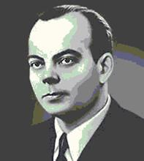
Французский писатель,
автор книги «Маленький принц»
Антуан де Сент Экзюпери
так сказал об этом веществе:
« У тебя нет ни вкуса, ни цвета, ни запаха, тебя невозможно описать,
тобой наслаждаются, не ведая, что ты такое! Нельзя сказать, что ты необходима для жизни!
Ты – сама жизнь!»

Slide 5
Карта исследований.
Что такое вода? _____________.
Свойства воды:
Опыт 1. _____________________.
Опыт 2. _____________________.
Опыт 3. _____________________.
Опыт 4. _____________________.
Опыт 5. _____________________.
Опыт 6. _____________________.
Опыт 7. _____________________.
Опыт 8. _____________________.
Опыт 9. _____________________.

Slide 6
Карта исследований.
Что такое вода? Вода – вещество.
Свойства воды:
Опыт 1. Вода прозрачна.
Опыт 2. Вода бесцветна.
Опыт 3. Вода – растворитель, но не всех веществ.
Опыт 4. Не имеет запаха.
Опыт 5. Не имеет вкуса.
Опыт 6. Вода течёт.
Опыт 7. Не имеет формы.
Опыт 8. При нагревании расширяется.
При охлаждении сжимается.

Slide 7
Сколько воды на планете?

Slide 8
Какая вода
встречается в природе ?

Slide 9
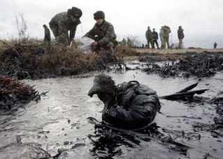
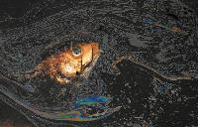
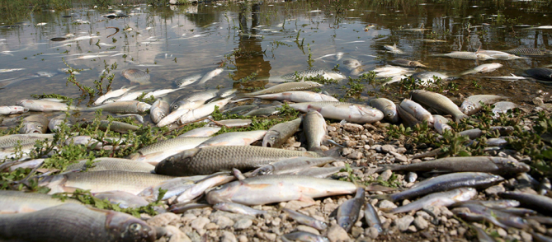
Выскажи своё мнение по поводу увиденного.
Почему погибли эти животные?

Slide 10
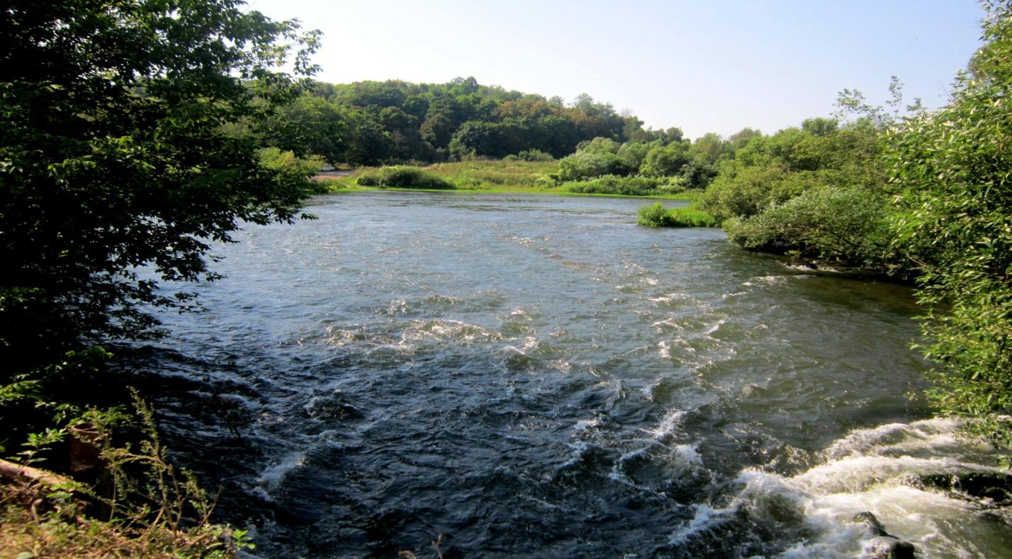
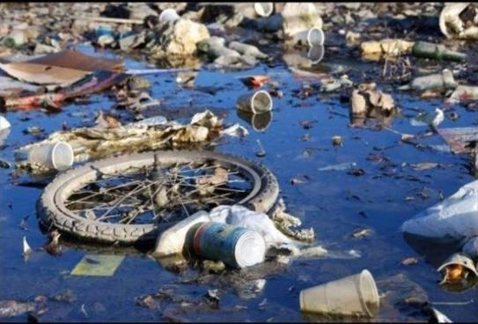
Валим отходы и мусор мы в реки, Дескать вода унесет, Но у воды есть пределы терпенья, Смотрите же, люди, вперед!
Пусть на Земле не умирают реки,
Пусть стороной обходит их беда.
И будет оставаться в них навеки
Чистая и вкусная вода!

Slide 11
Вывод:
1.Нельзя в водоёмы выбрасывать мусор.
От загрязнения воды страдает всё живое.
2. Большой вред водоёмам приносит отравление нефтяными продуктами.
От них погибают растения и животные, чахнут растения на берегах.
3. Загрязнённая вода вредна для здоровья человека.
Закон об охране природы запрещает спускать в водоёмы вредные отбросы и сточные воды,
вырубать леса вокруг водоёмов.

Slide 12
Домашнее задание:
1.Повторить все о свойствах воды, пользуясь учебником (с.99) и картой исследования.
2. Повторить свойства воды, проделав дома опыты (№28 в тпо)
3.Нарисуй плакат на тему «Охрана воды»

